Slide 1
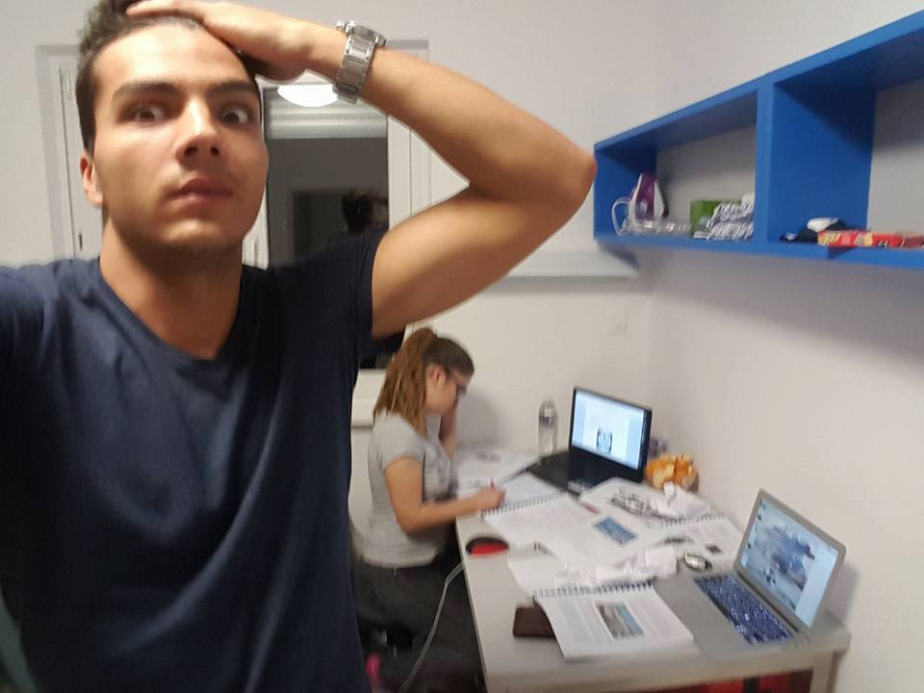
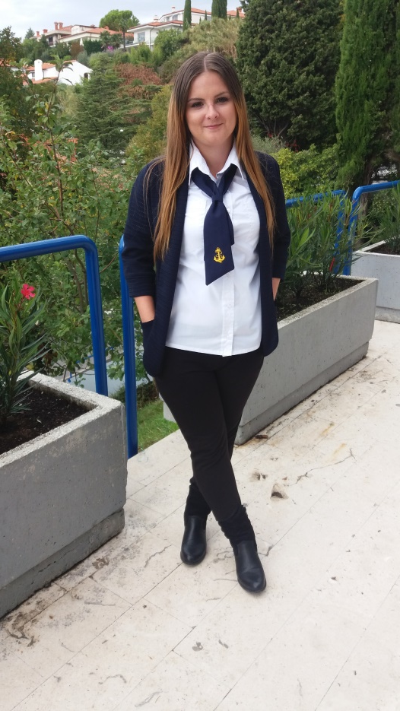
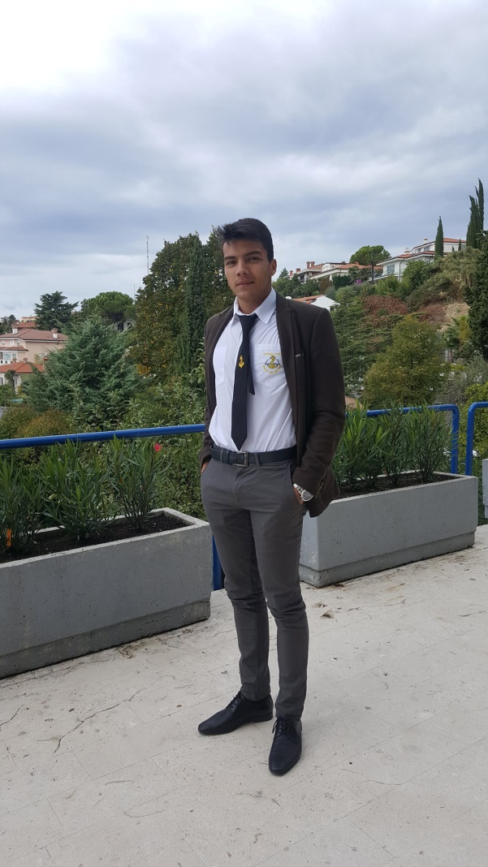
Erasmus+
2016-2017
Bejan Adrian-Marian
Goia Ionela

Slide 2
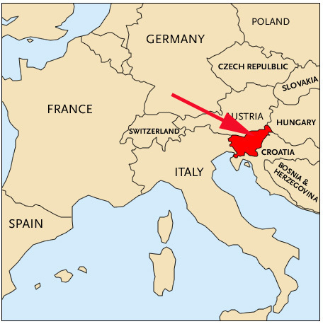

Slide 3
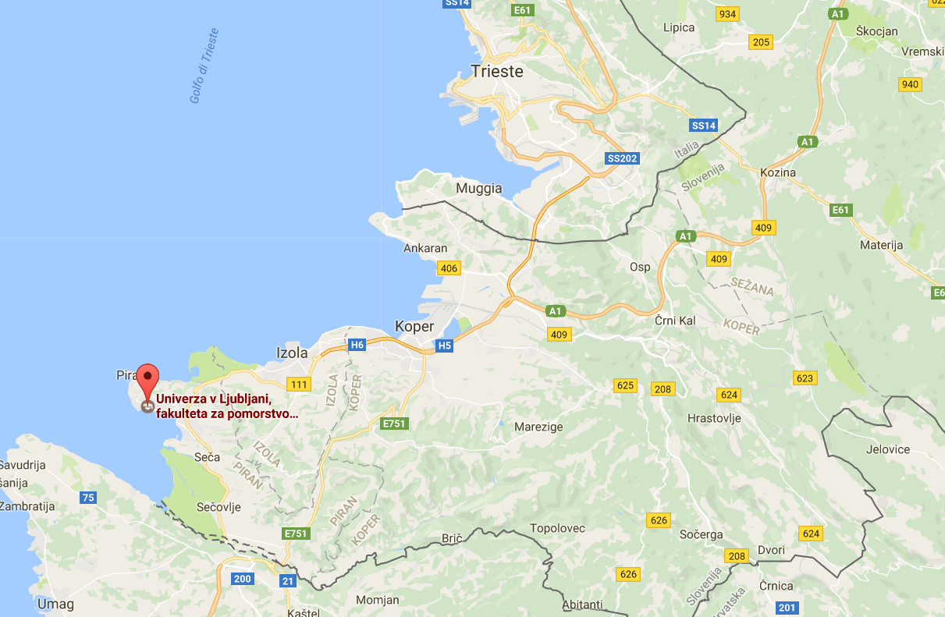

Slide 4

Universitatea din Ljubljana dateaza din secolul al 16-lea si a fost stabilita in mod oficial ca o instututie independenta in anul 1919.

Slide 5
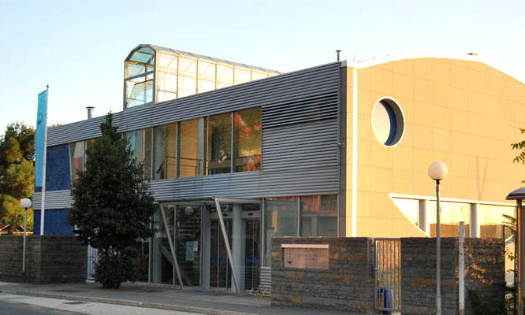
Facultatea de studii maritime si transport este o institutie de invatamant superior.
Misiunea sa este de a oferi activitati de cercetare educationale precum si, in primul rand, in domeniul studiilor maritime si a transportului.

Slide 6
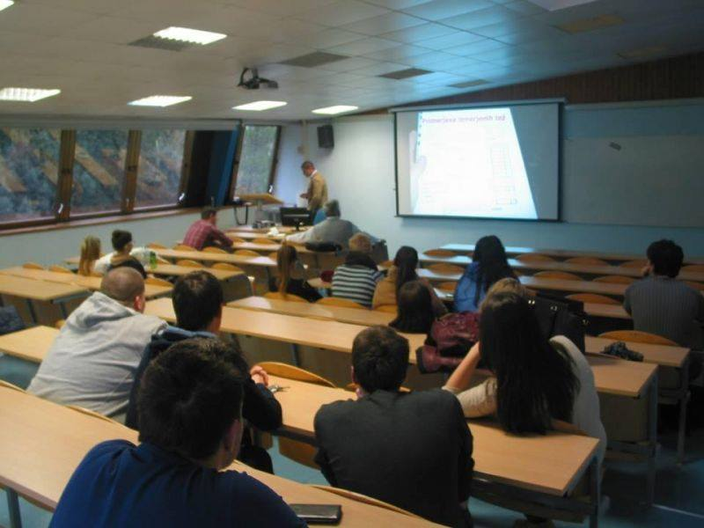
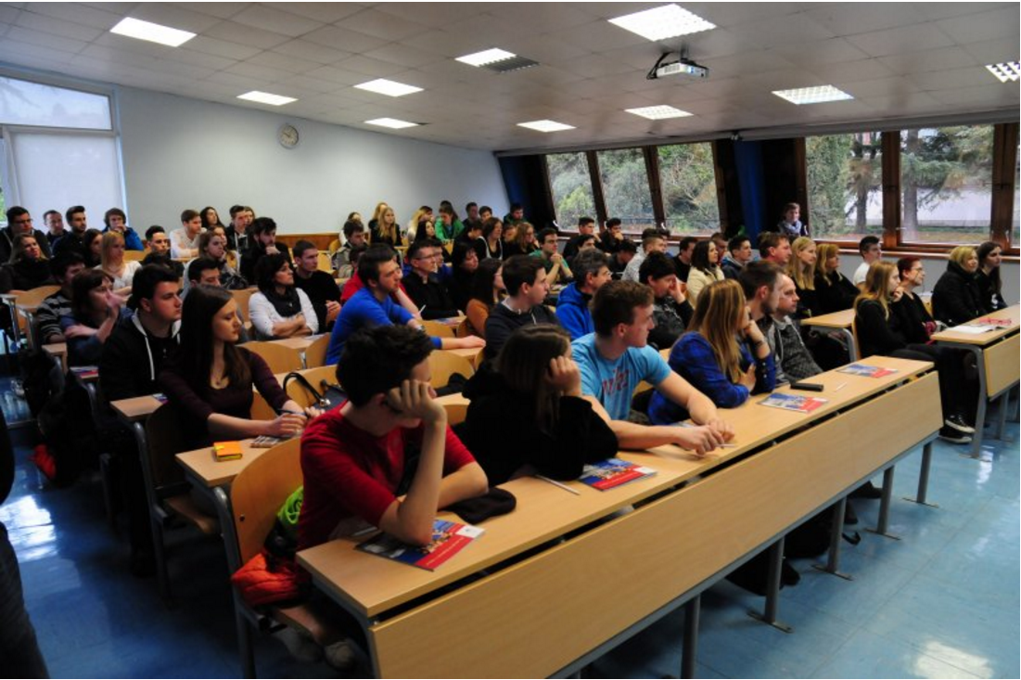
Salile de curs

Slide 7
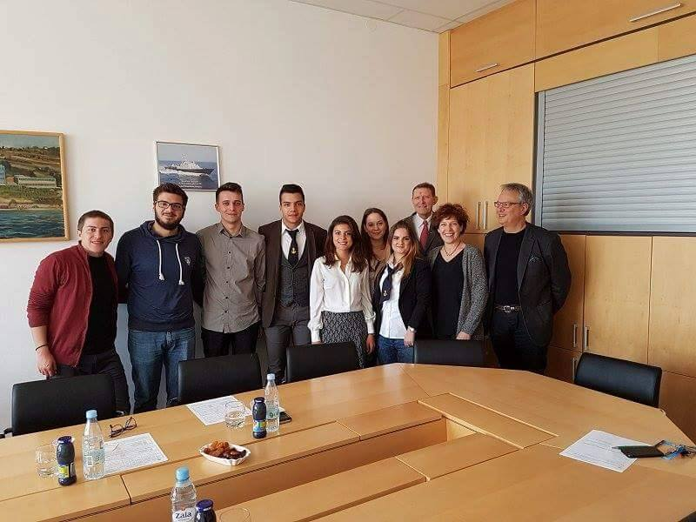
“Coffee meeting”
Pentru decanatul din Slovenia, intalnirea la cafea cu studentii Erasmus+ a devenit o traditie.
De asemenea si noi am fost invitati sa participam la acest “coffee meeting”.

Slide 8
Prezentarea programei academice
Programa academica a facultatii se bazeaza in principal pe teme de casa si proiecte.
De asemenea studiul individual este esential, iar
Prezentarile in fata clasei sunt nelipsite

Slide 9
Prezentarea programei academice
Pe parcursul programului Erasmus+, am avut de realizat cel putin o tema de casa la fiecare materie.
Fiind studenti Erasmus, nu am avut cursuri in fiecare zi, dar in schimb am avut numeroase sedinte de consiliere cu fiecare profesor.
Intotdeauna temele de casa trebuiau prezentate in fata clasei.
De asemenea profesorii au anumite pretentii in ceea ce priveste prezentarea temelor de casa. (minimum 15 minute de vorbit, fara mult text pe slide, contact vizual cu publicul, formule de exprimare.etc)

Slide 10
Aspecte administrative ale mobilitatii
CAZARE
Exista numeroase posibilitati de cazare, tinand cont de faptul ca Portoroz este un oras turistic.
Fiind “Deschizatori de drumuri”, nu am avut parte de toate informatiile necesare in ceea ce priveste cazarea.

Slide 11
Dijaski Dom Portoroz
Dijaski Dom este locul unde am fost cazati.
Este un camin special conceput pentru elevi si studenti, recent renovat, si cu o superba priveliste catre mare.
Un mic dezavantaj este faptul ca se afla in varful dealului ! ☺)
Aici puteti gasi toate datele de contact.

Slide 12
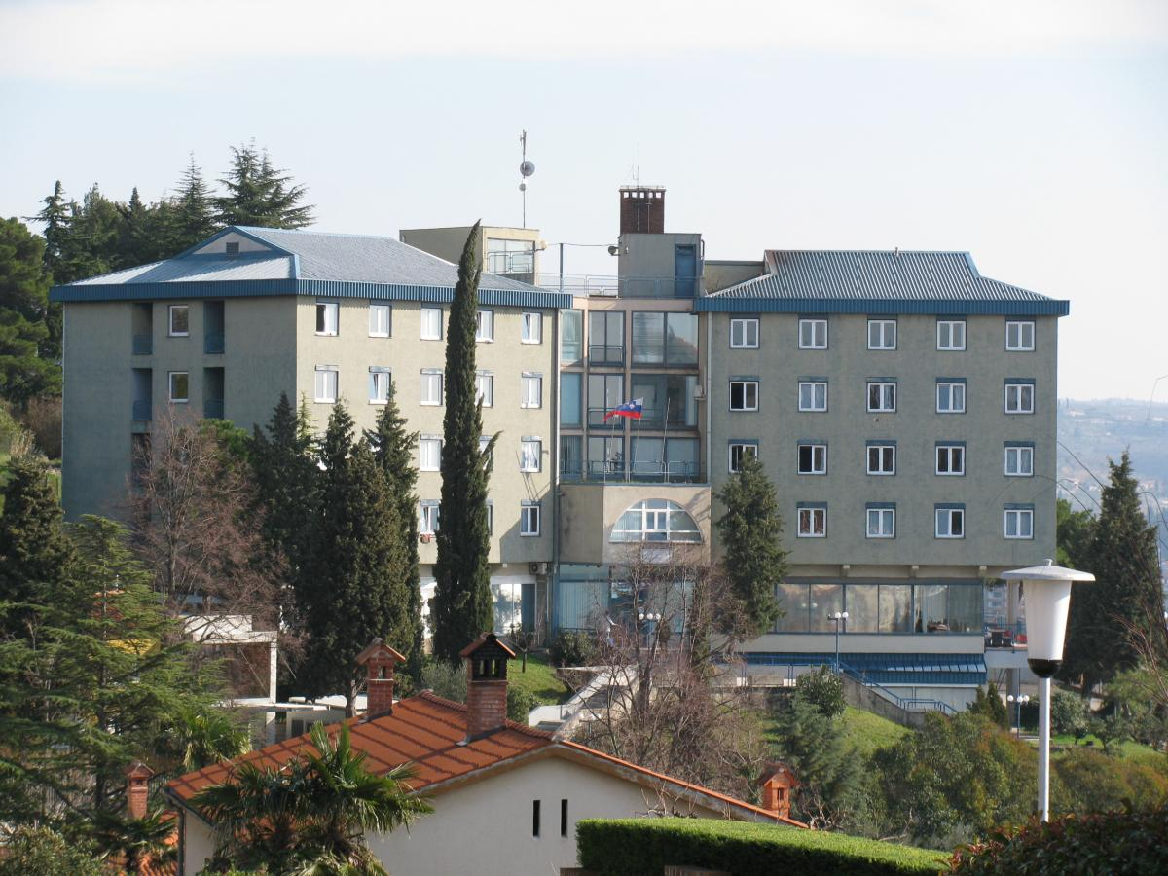

Slide 13
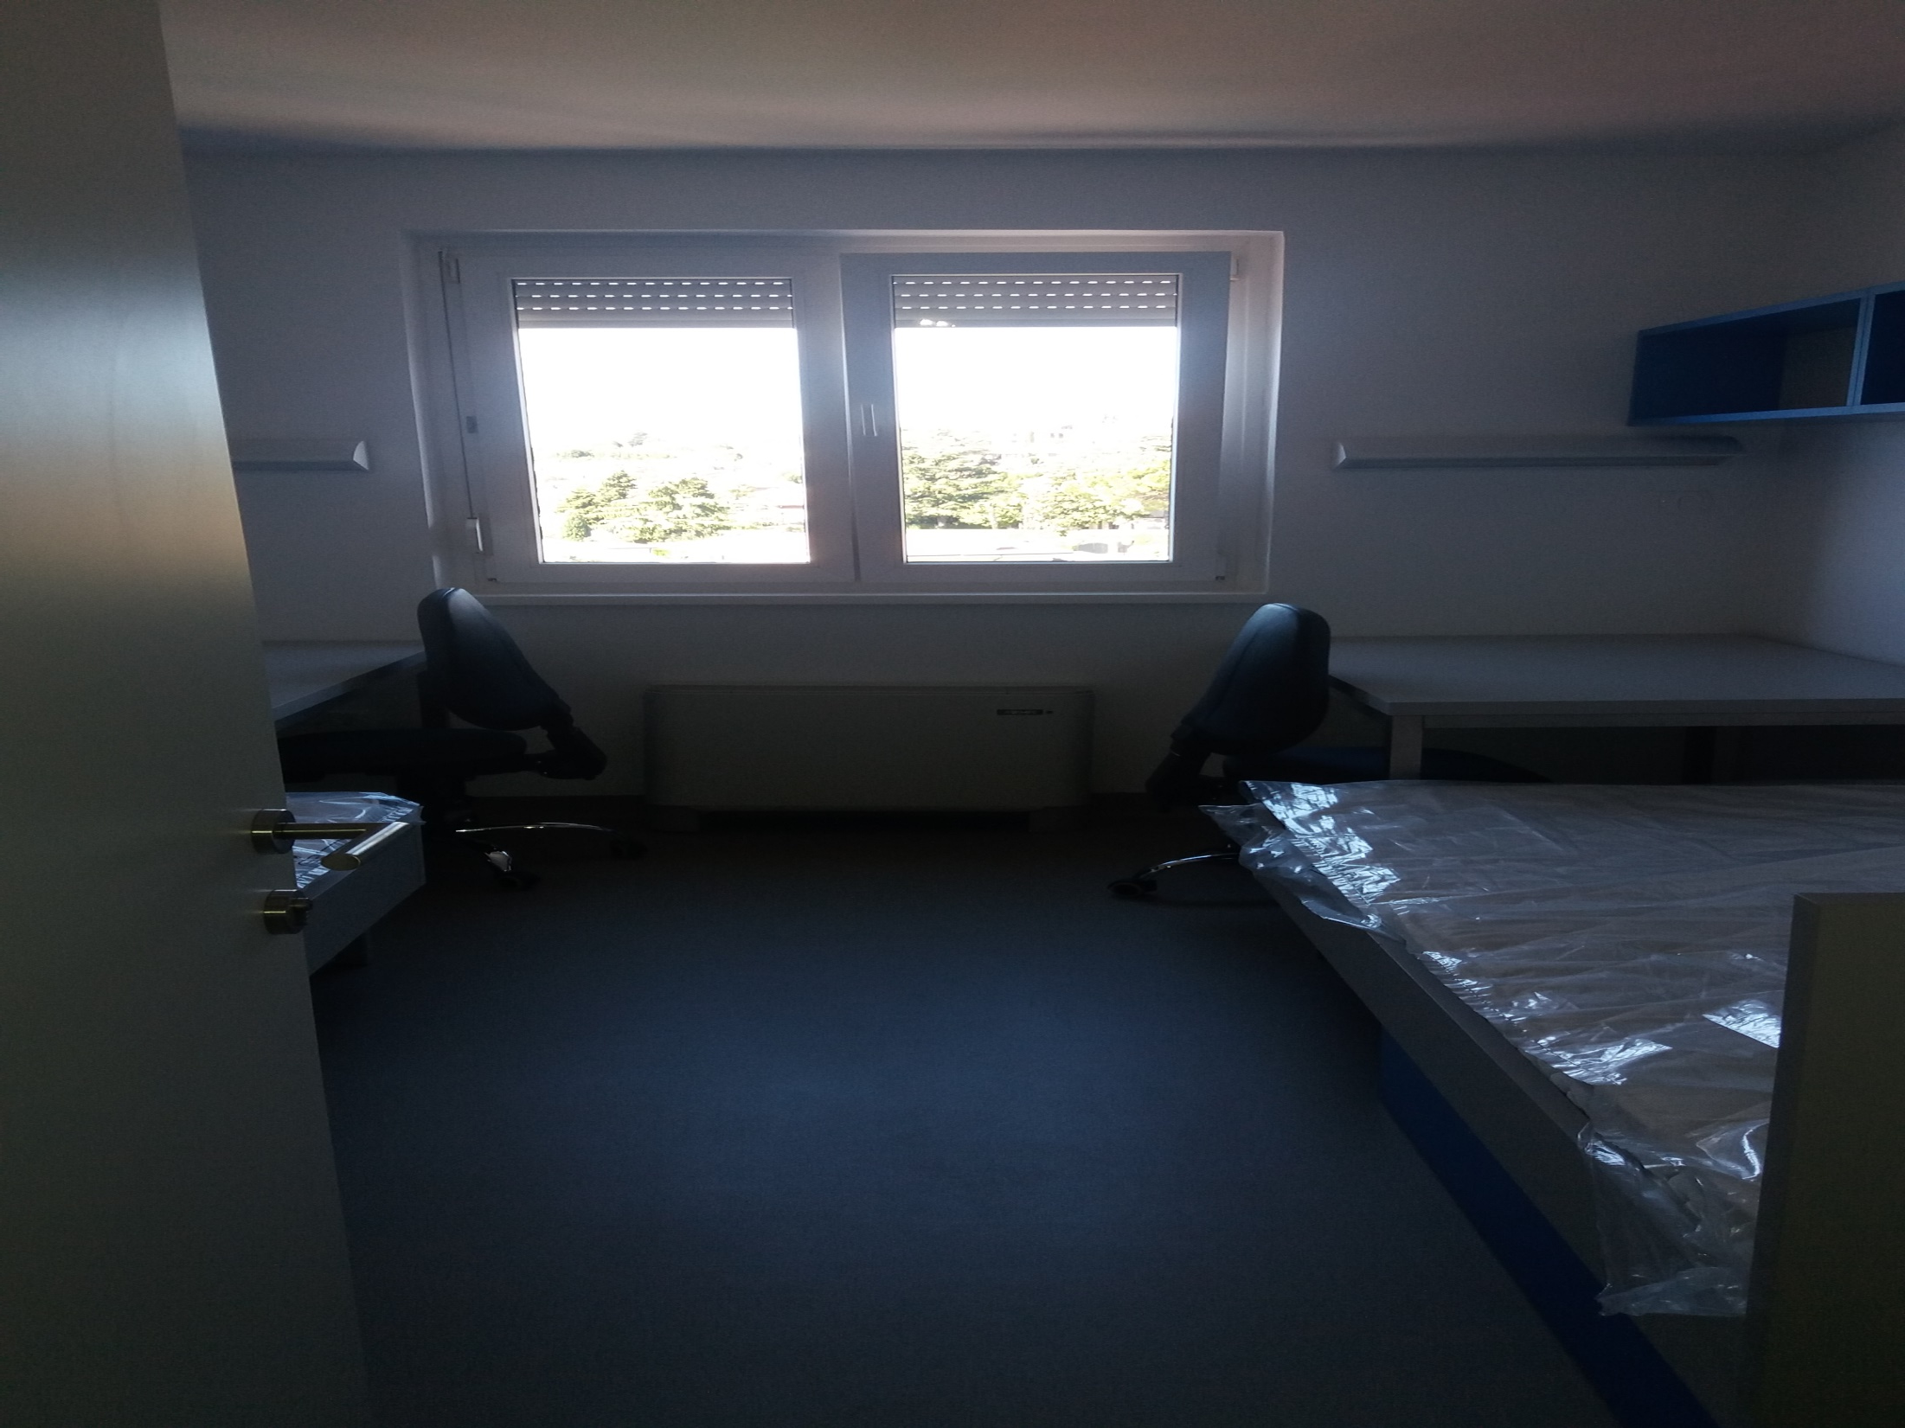

Slide 14
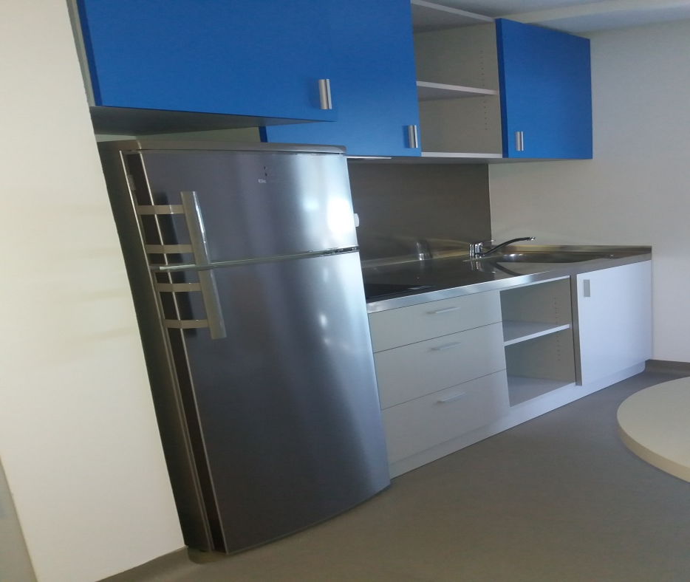
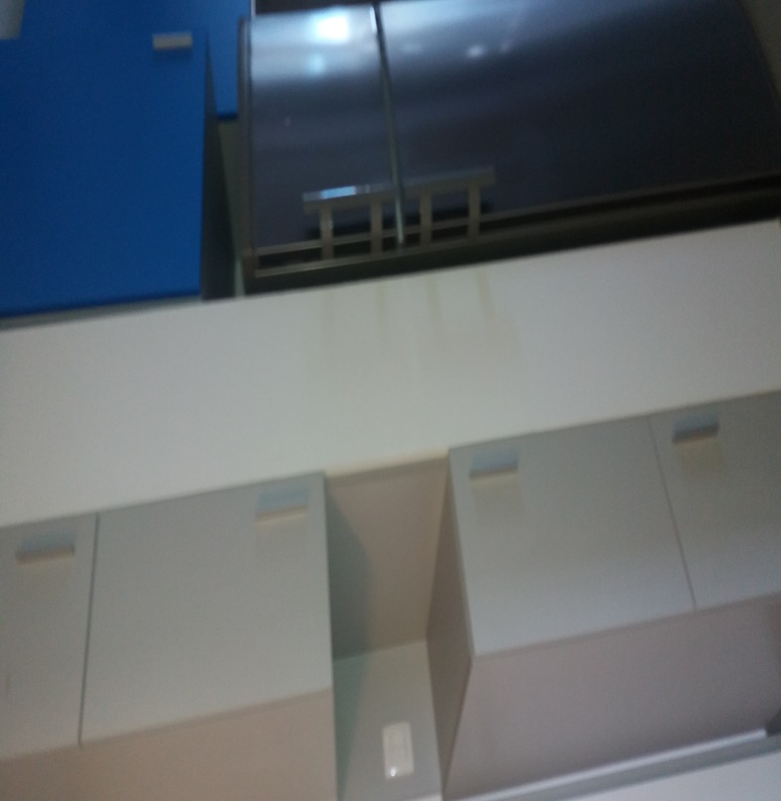
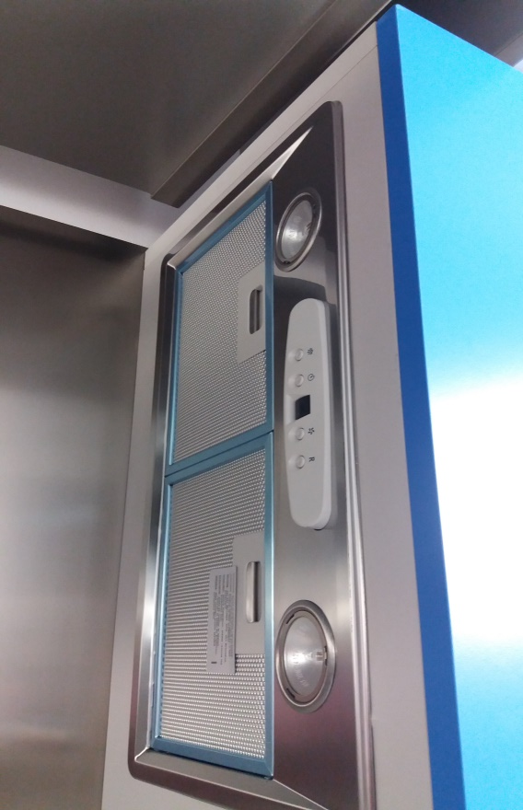

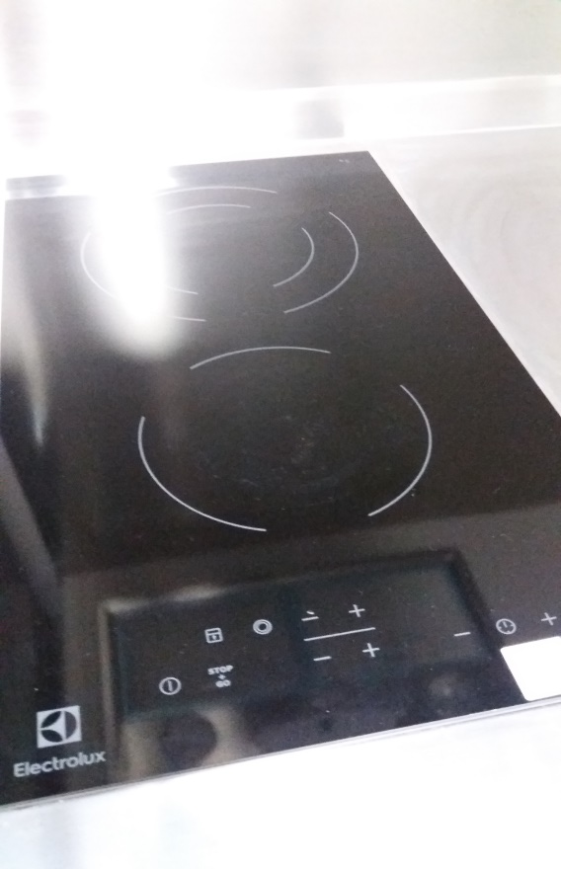

Slide 15
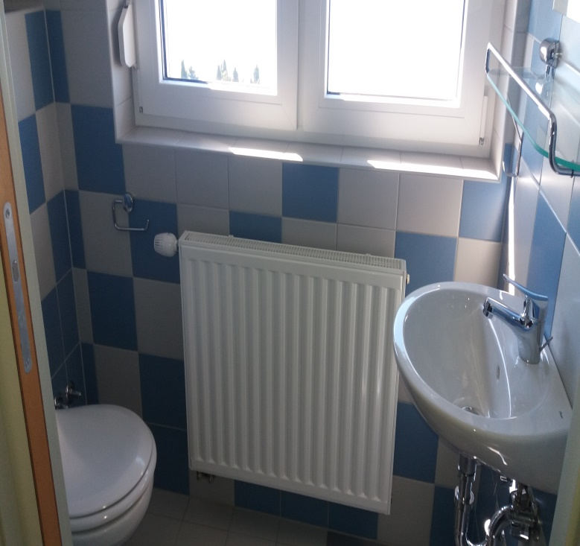
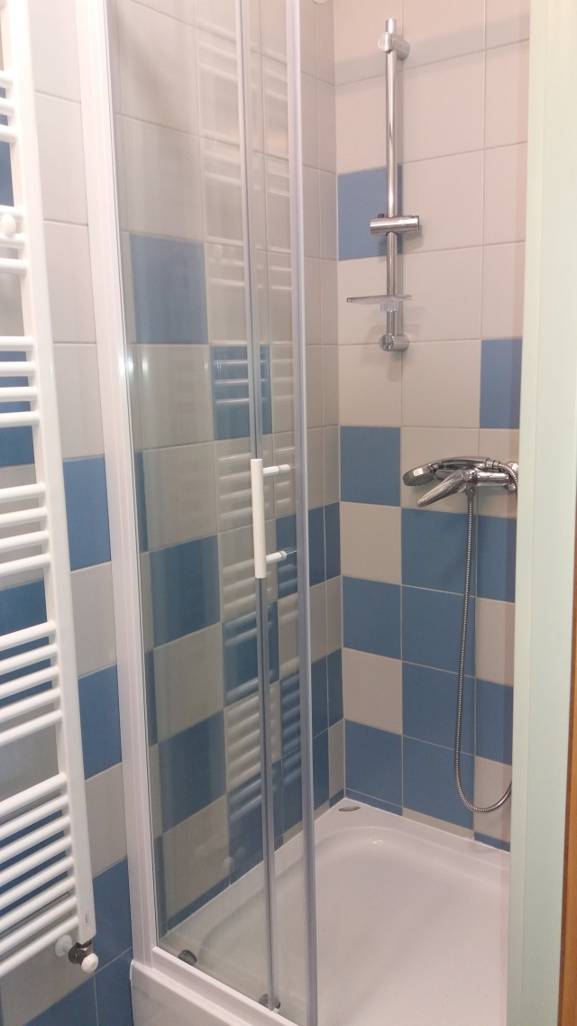
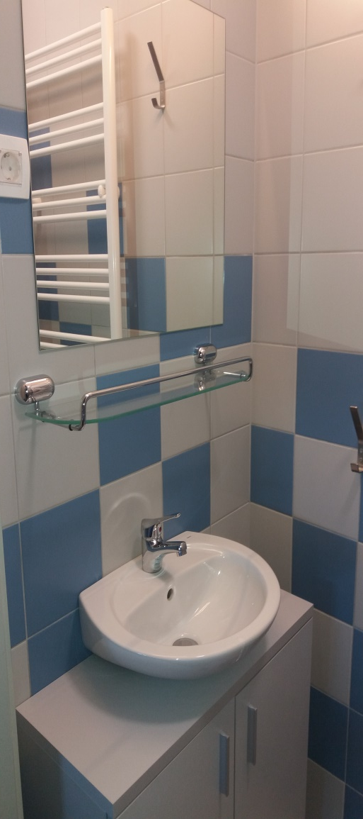

Slide 16
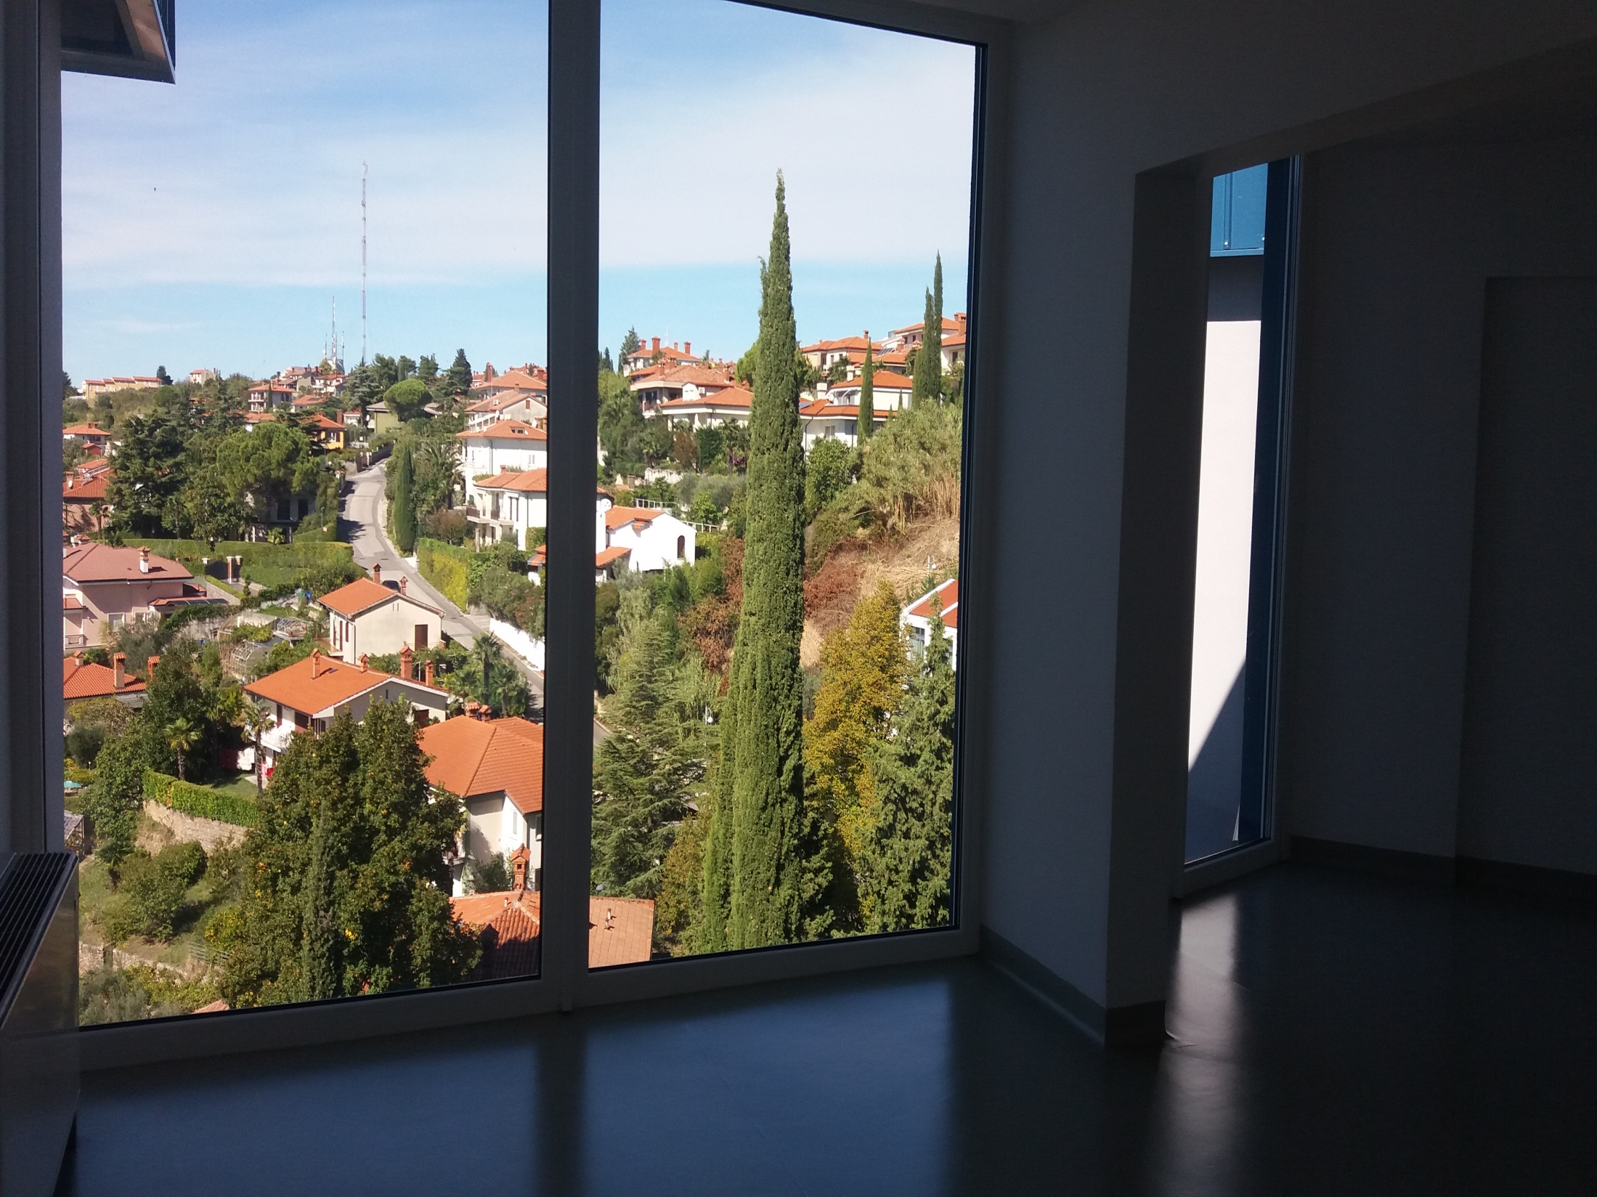

Slide 17
Hrana
Referitor la mancare, in Slovenia exista un program, numit “STUDENTSKI BONI” prin care se face o reducere, la anumite restaurante.
Preturile pentru o masa variaza intre 1.5 euro si 4 euro.
Pentru a beneficia de aceste reduceri trebuie achizitionata o cartela de Slovenia si inregistrarea numarului la facultate.

Slide 18
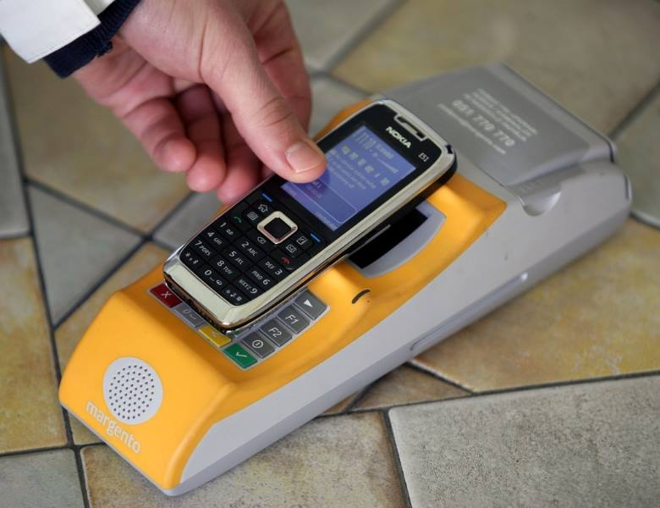
Principiul de verificare pentru acordarea reducerii consta in : apelarea numarului 1808, precum in urmatoarea imagine:
Dorim sa mentionam ca, atat Dijaski Dom cat si facultatea beneficiaza de cantina unde se poate folosi aceasta reducere.

Slide 19
In general noi am cumparat alimente de la Lidl, de asemenea exista un lant mai raspandit de magazine (MERCATOR).
Binenteles ca exista si alte supermarket-uri, dar noi le-am mentionat pe cele frecventate cel mai des.

Slide 20
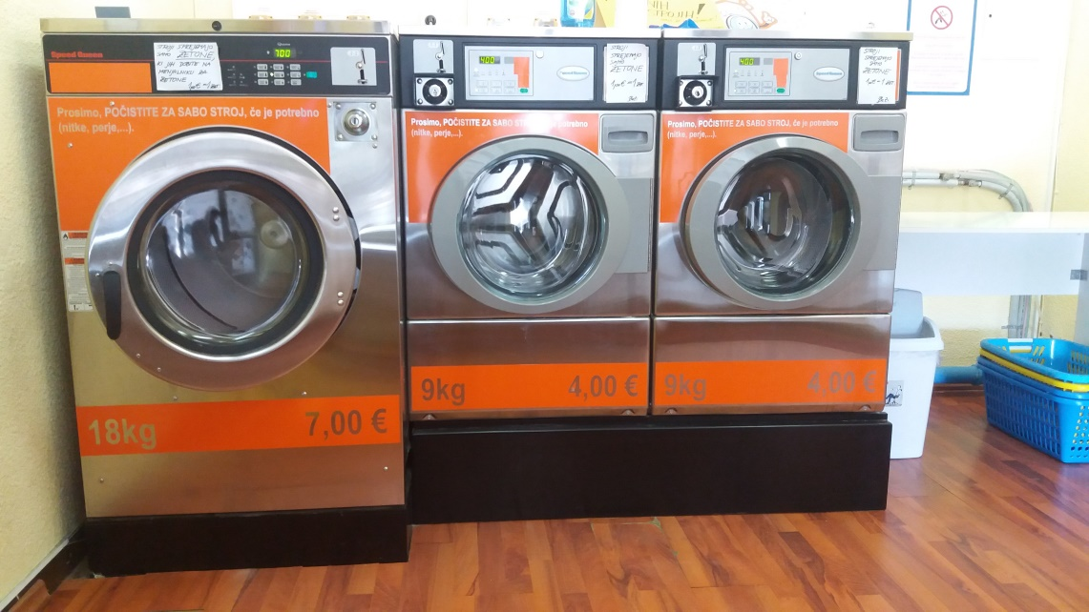
Curatarea hainelor
In general masinile de spalat sunt cu fise.
Mai exact, 4 euro per spalare si 1 euro/15 minute de uscare.
Fara facilitati de calcare a hainelor.

Slide 21
Viata sociala
Portoroz este situat intre Italia si Croatia, fiind foarte aproape de granitele cu acestea.
Deci, posibilitatile de calatorie sunt foarte favorabile.
Noi am calatorit in: Italia (Venetia, Verona, Padova, Trieste, Lago di Garda, etc)

Slide 22
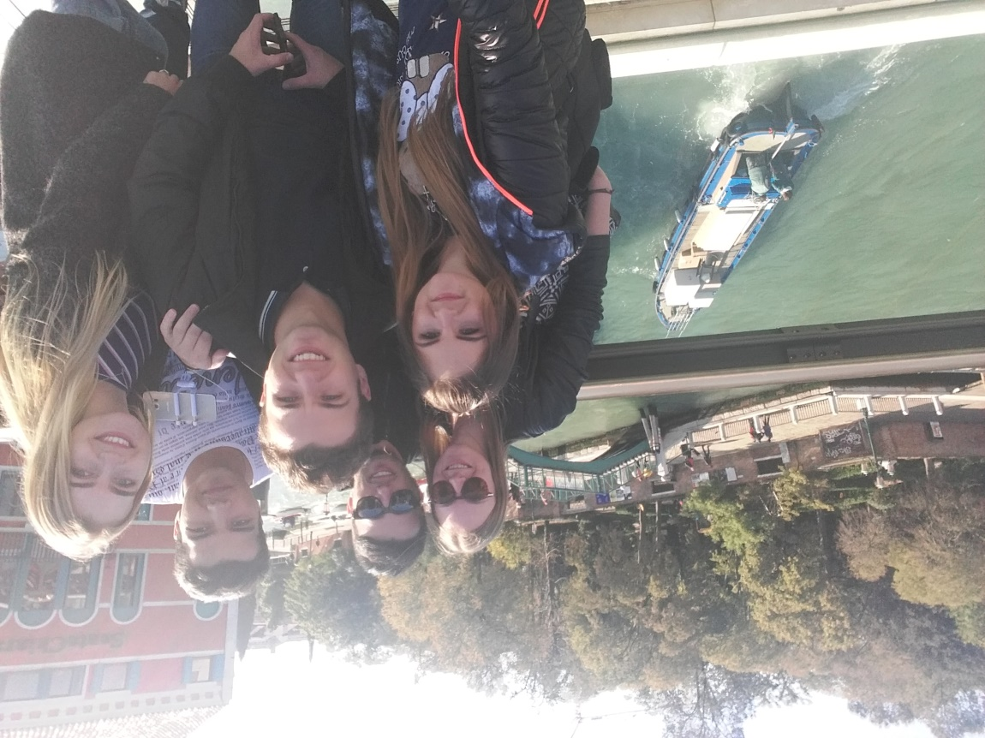
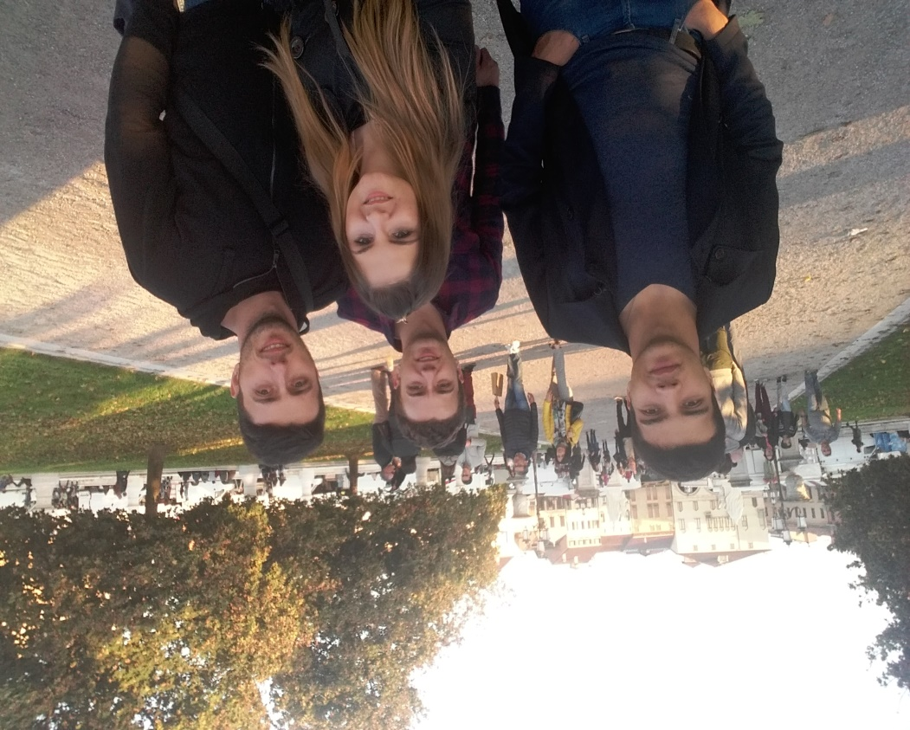
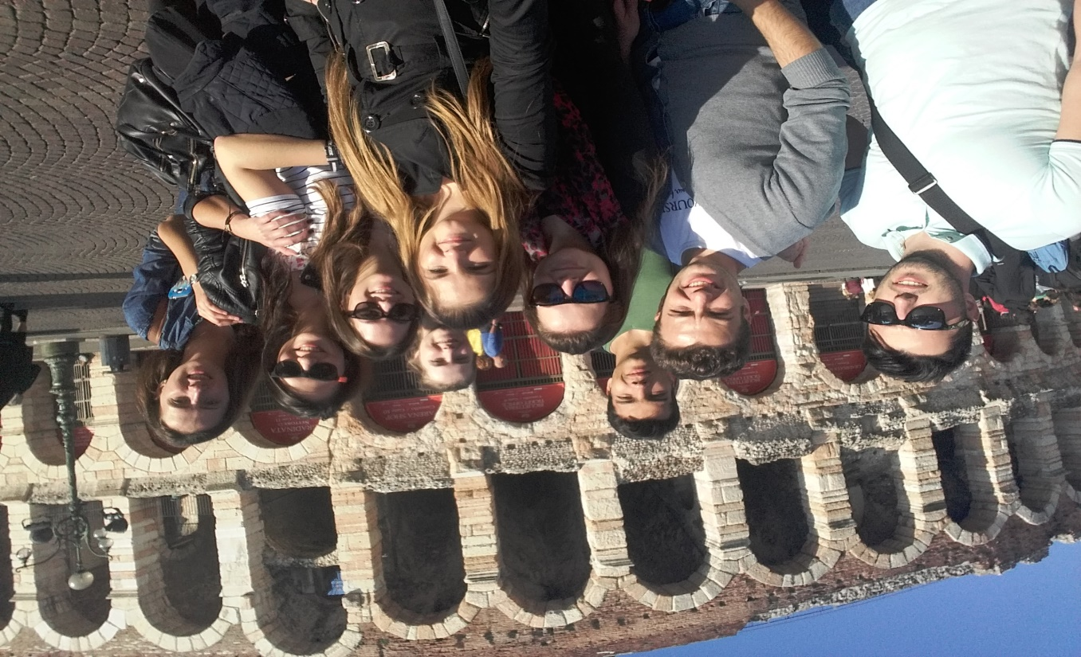
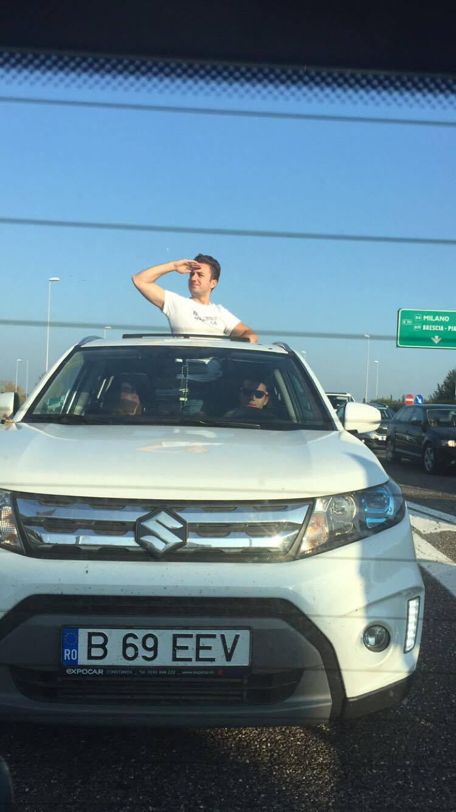

Slide 23
“International Evening”
In fiecare saptamana se organizeaza cine internationale, in care studentii din anumite tari isi prezinta tara, si totodata mancare si bautura traditionala.

Slide 24
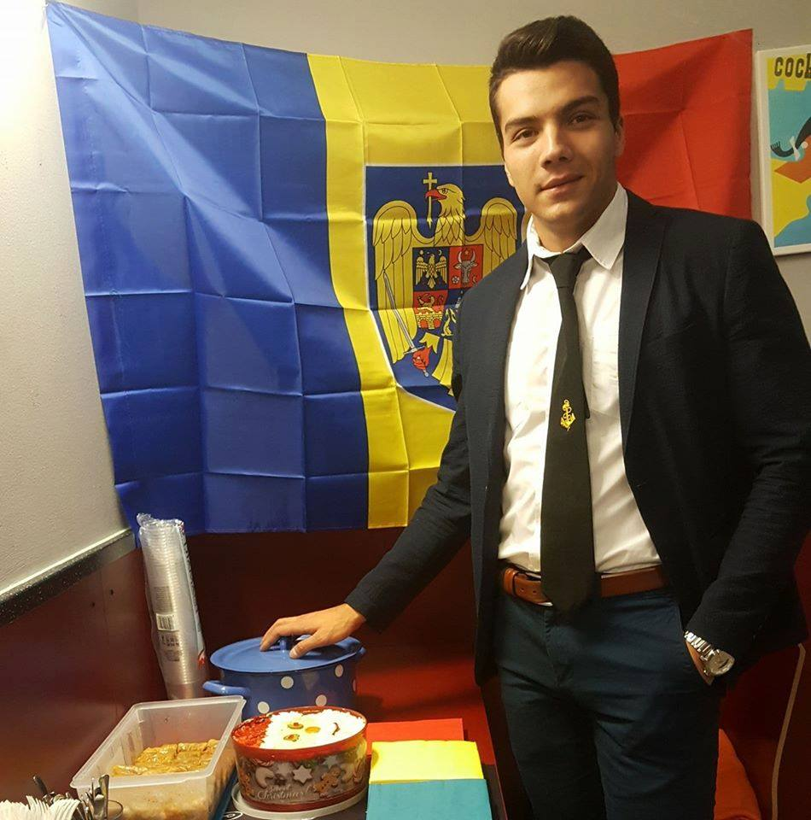
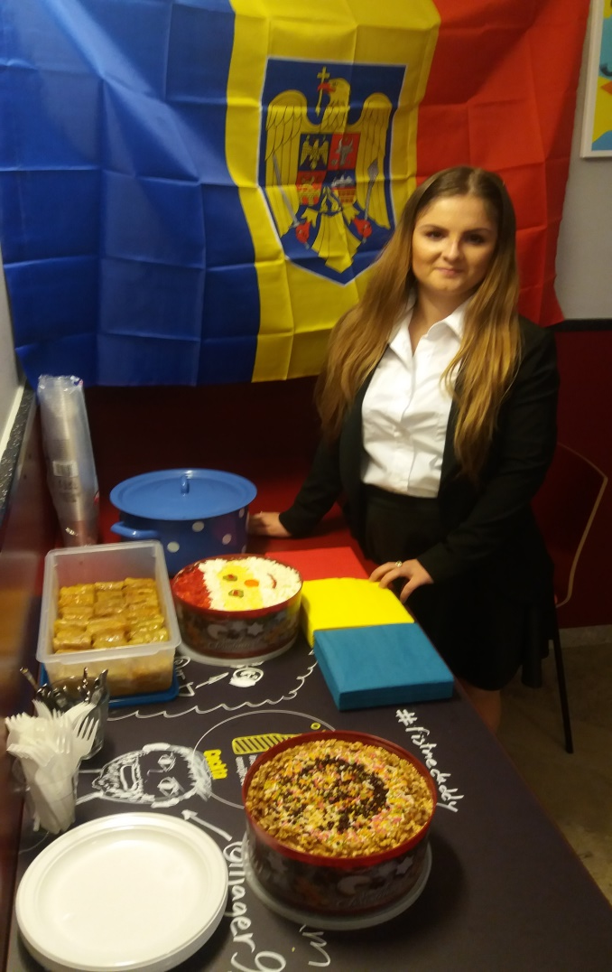
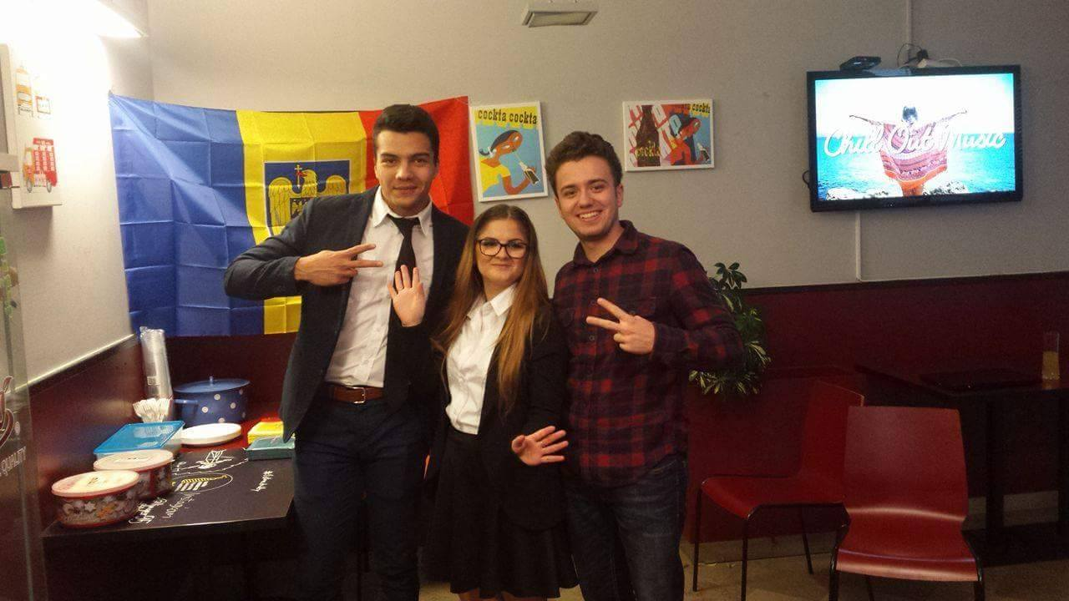

Slide 25
Petreceri
Se organizeaza frecvent petreceri studentesti, atat in cluburi , cat si la domiciliu. ☺)
Se pun accent pe anumite jocuri care implica bautul de diverse lichide, cum ar fi: Beer pong, Flip the cups, Dutch Game, si multe altele.

Slide 26
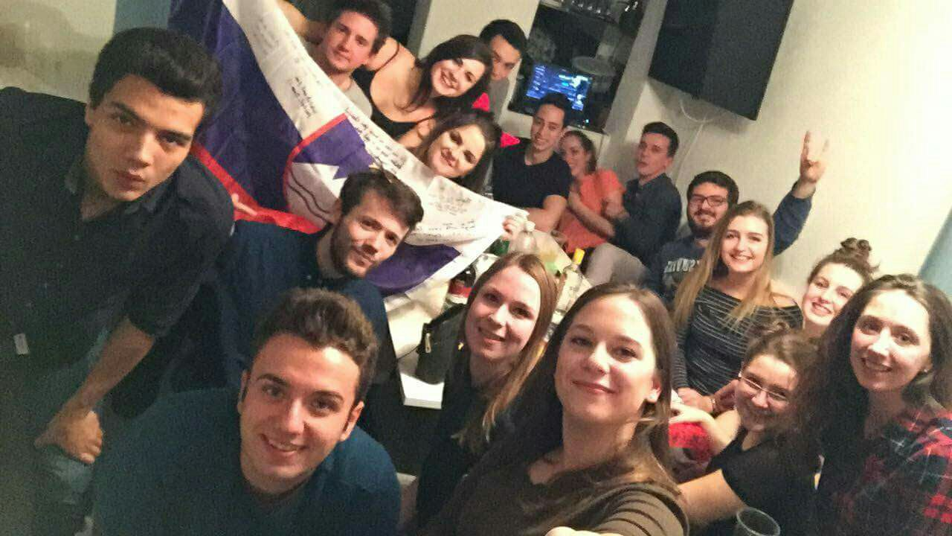

Slide 27
Socializare
Si in acest capitol se pune accent pe diferite jocuri , in care este necesar sa vorbesti foarte mult engleza. Cum ar fi: Mafia, Tabu, Speed Dating, si multe altele.

Slide 28
Informatii de sprijin
Calatoria spre Slovenia se poate face in diferite moduri, cum ar fi: cu autobuzul, cu trenul, avionul, dar si cu masina personala.
Noi am ales transportul cu masina personala. Ne-a costat aproximativ 200 euro incluzand taxele de drum.
Preturile biletelor de avion variaza intre 20 si 60 de euro, cu mentiunea ca aeroportul de destinatie ales este Ventia sau Milano.

Slide 29
Ca firma de transport, cea mai avantajoasa alegerea este GoOpti, cu conditia sa va rezervati calatoria din timp.
Puteti folosi GoOpti atat pentru excursii cat si pentru transferul de la aeroport spre Portoroz.
Referitor la exmene, mentionam ca majoritatea sunt orale.
Cele mai bune informatii se dau in privat. ☺

Slide 30
Detalii de contact…
Goia Ionela
+40769568895
ionela_goia483@yahoo.com
Bejan Adrian-Marian
+40732126741
bejanadrianmarian@gmail.com

